Slide 1
Teorema CAP
Luculescu Teodor

Slide 2
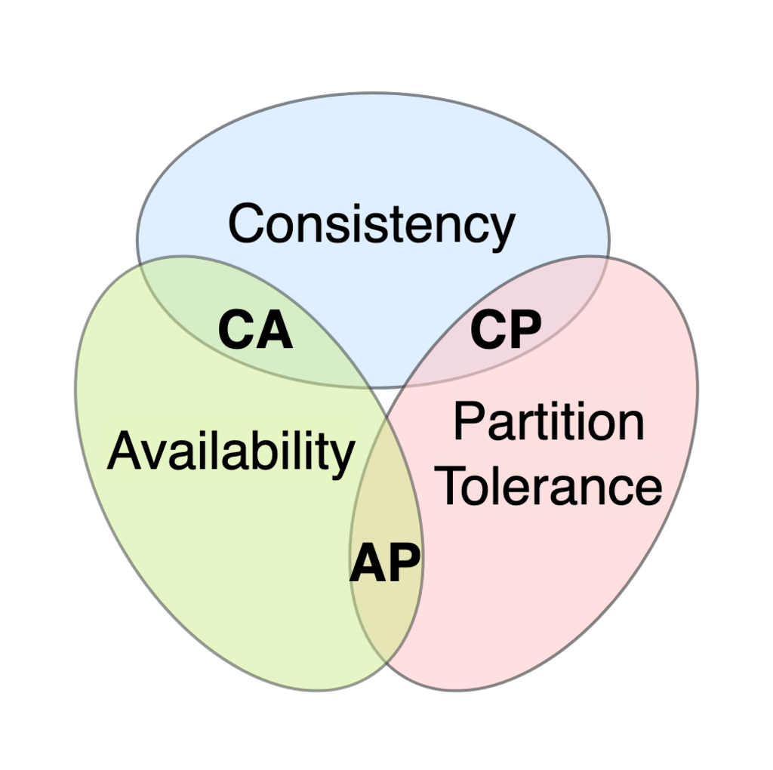
Enunț:
Un sistem distribuit cu memorie partajată nu poate asigura simultan următoarele 3 proprietăți:
Consistență (Consistency)
Disponibilitate (Availability)
Toleranță la partiționare (Partition-tolerance)

Slide 3
Consistență(strictă)
Orice citire primește cea mai recentă valoare scrisă sau o eroare.
Orice operație de citire care începe după terminarea unei operații de scriere trebuie să returneze valoarea scrisă de acea operație sau de o scriere mai recentă.
Disponibilitate
Orice operație (citire/scriere) asupra unui nod trebuie să producă un răspuns.

Slide 4
Toleranță la partiționare
3
1
Presupunem că se pot pierde oricâte mesaje arbitrare între noduri.
4
2
Toleranță la partiționare = sistemul continuă să funcționeze indiferent cânte mesaje se pierd (inclusiv în cazul unei partiții a nodurilor)
Partiție = toate mesajele de la nodurile dintr-o componentă către oricare noduri din altă componentă se pierd

Slide 5
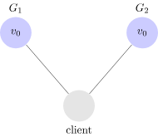
Teorema CAP (demonstrație)
Un sistem distribuit nu poate asigura simultan consistență, disponibilitate și toleranță la partiționare.
Dem.
Presupunem că există un algoritm A care asigură cele 3 caracteristici simultan.
Presupunem că avem un sistem cu cel puțin 2 noduri.
Partiționăm mulțimea nodurilor în 2 componente nevide {G₁; G₂}.
Toate mesajele între G₁ și G₂ sunt pierdute.
Inițial avem valoarea v₀ în fiecare dintre cele 2 componente.

Slide 6
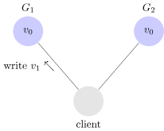
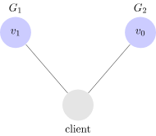
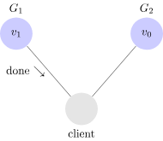
Faza 1: o singură operație de scriere în G₁ a unei valori v₁ diferite de v₀
Conform disponibilității, operația se termină

Slide 7
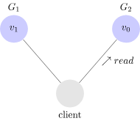
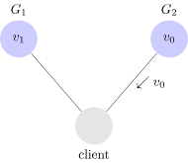
Faza 2: o singură operație de citire din G₂
Conform disponibilității, G₂ răspunde, dar cu valoarea inițială v₀
Citirea din G₂ se realizează după scrierea valorii v₁, deci ar trebui să returneze v₁. Dar s-a returnat v₀, deci proprietatea de consistență a fost încălcată.

Slide 8
Prin urmare, nu există un algoritm care asigură simultan consistență, disponibilitate și toleranță la partiționare.
Dar se pot construi sisteme care să asigure oricare dintre cele 3: CP, CA, AP.
1. Consistență și toleranță la partiționare
Exemplu: algoritm centralizat. Alegem un nod lider. Un nod care primește un request, îl trimite către lider. Când primește răspuns de la lider, trimite un răspuns către client.
(răspunsul către client poate întârzia arbitrar de mult)

Slide 9
Prin urmare, nu există un algoritm care asigură simultan consistență, disponibilitate și toleranță la partiționare.
Dar se pot construi sisteme care să asigure oricare dintre cele 3: CP, CA, AP.
2. Consistență și disponibilitate
Dacă știm că nu pot avea loc partiționări ale nodurilor, se poate folosi același algoritm.
(având garanția că nu se pierd mesaje, răspunsul va fi returnat rapid)

Slide 10
Prin urmare, nu există un algoritm care asigură simultan consistență, disponibilitate și toleranță la partiționare.
Dar se pot construi sisteme care să asigure oricare dintre cele 3: CP, CA, AP.
3. Disponibilitate și toleranță la partiționare
Dacă un client face o operație de citire asupra unui nod și a avut loc o partiție a sistemului, algoritmul poate fi modificat pentru a returna cea mai recentă valoare cunoscută de nodul respectiv. (se invalidează consistența)

Slide 11
Bibliografie
Seth Gilbert, Nancy Lynch - Brewer’s Conjecture and the Feasibility of Consistent, Available, Partition-Tolerant Web Services
https://mwhittaker.github.io/blog/an_illustrated_proof_of_the_cap_theorem/
https://en.wikipedia.org/wiki/CAP_theorem

